Slide 1
NIVELAMENTO DE LÍNGUA PORTUGUESA
Prof.ª Dra. Angela Enz Teixeira

Slide 2

Objetivo geral: Refletir sobre a leitura enquanto produção de sentidos, pressupondo o leitor como sujeito ativo diante dos textos. Objetivos específicos: * Explicar os conhecimentos trazidos pelo leitor para a leitura. * Apresentar as estratégias de leitura.
UNIDADE I – AULA 2
LEITORES E LEITURAS: DA AUTOAVALIAÇÃO PARA A FORMAÇÃO
Imagem: Shutterstock.

Slide 3
RELEMBRANDO: CONCEITO DE LEITURA INTERATIVA...
“A leitura é o processo no qual o leitor realiza um trabalho ativo de compreensão e interpretação do texto, a partir de seus objetivos, de seu conhecimento sobre o assunto, sobre o autor, de tudo o que sabe sobre a linguagem etc.(...)”
(Parâmetros Curriculares Nacionais: terceiro e quarto ciclos de ensino fundamental: língua portuguesa/Secretaria de Educação Fundamental. – Brasília: MEC/SEF, 1998, pp. 69-70>).

Slide 4

ANTES DE INICIAR QUALQUER LEITURA...
TENHA PONTO DE PARTIDA E DE CHEGADA
OBJETIVOS
MOTIVAÇÃO
INTENÇÃO

Slide 5

FATORES QUE INCINDEM NA COMPREENSÃO LEITORA
Objetivos de leitura
Leitura “busca de informações” – busca de resposta a uma pergunta.
Leitura “estudo do texto” – o leitor busca tudo o que o texto pode oferecer.
Leitura “pretexto” – para
produção textual.
Leitura “fruição” – ler
por prazer.
Imagem: Shutterstock.

Slide 6

Contextos
Contexto de produção textual:
conhecimento da situação
comunicativa.
Contexto de leitura.
Conhecimentos prévios
Sobre o gênero textual.
Sobre o mundo.
A historicidade de cada leitor:
classe social, família, grupo de amigos,
experiências.
Sobre o assunto.
Imagem: Shutterstock.
Não há leitura qualitativa no leitor de um livro. A qualidade (profundidade?) do mergulho de um leitor em um texto depende – e muito – de seus mergulhos anteriores.
Adaptado de: João Wanderley Geraldi, em O texto na sala de aula (2002, p. 112).

Slide 7



Conhecimento linguístico – relações grafofônicas, morfológicas, sintáticas e semânticas.
Aprendemos a escrever a partir do que lemos, pois tudo o que é necessário saber para escrever está nos textos existentes. Para Smith (1999), além da estruturação do texto, lendo, aprendemos a “como” dizer algo para que o texto conduza o leitor aos sentidos esperados.
Imagens: Shutterstock.

Slide 8
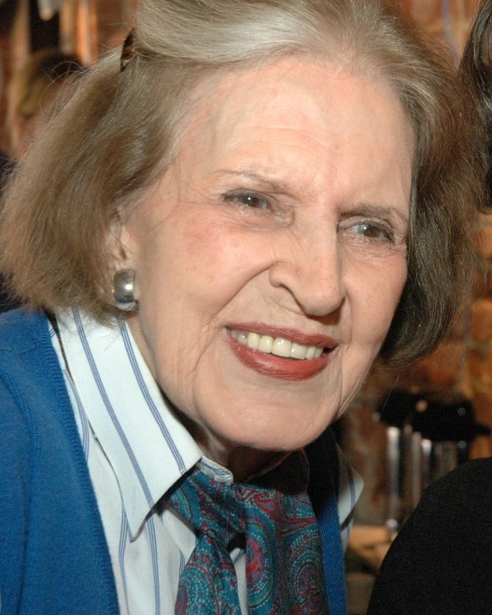
- Sobre o autor – ajuda a tecer hipóteses sobre o tipo de informação/conteúdo o texto traz, como o texto deve trabalhar o assunto etc.
Antes do baile verde (1970)
Venha ver o pôr-do-sol (1987)
A noite escura e mais eu (1995)
Oito contos de amor (1996)
Disponível em: <https://pt.wikipedia.org/wiki/Lygia_Fagundes_Telles>. Acesso e 24 jun. 2016.

Slide 9
ESTRATÉGIAS DE LEITURA
A leitura...
“Trata-se de uma atividade que implica estratégias de seleção, antecipação, inferência e verificação, sem as quais não é possível proficiência. É o uso desses procedimentos que possibilita controlar o que vai sendo lido, permitindo tomar decisões diante de dificuldades de compreensão, avançar na busca de esclarecimentos, validar no texto suposições feitas”
(Parâmetros Curriculares Nacionais: terceiro e quarto ciclos de ensino fundamental: língua portuguesa/Secretaria de Educação Fundamental. – Brasília: MEC/SEF, 1998, pp. 69-70).
O leitor competente coloca em prática tais estratégias.

Slide 10
Selecionar - relativa a nossas escolhas de leitura.
Antecipar – tessitura de hipóteses.
Inferir – preenchimento de lacunas, a partir de pressupostos e subentendidos.
Verificar – confirmação ou não das hipóteses e inferências, comparação entre o dito e o não dito.

Slide 11
INFORMAÇÕES IMPLÍCITAS
Lena terminou de escrever seu livro, agora está saindo com os amigos.
Pressuposto 1: Lena escrevia um livro, ele está finalizado.
Pressuposto 2: Durante a escrita, ela não saía com os amigos.
Subentendido 1: Lena tem muitos amigos.
Subentendido 2: Lena tinha prazo curto para entregar o livro.
Subentendido 3: Enquanto saía com amigos, Lena não produzia com qualidade.
Infelizmente, almoço em restaurante aos domingos.
Pressuposto: o emissor considera a situação ruim.
Subentendido: o emissor enjoou de comer fora.

Slide 12

PARA APRIMORAR A LEITURA
Usar estratégias metacognitivas de leitura.
Ler o que é solicitado e algo mais.
Interpretar canções, poemas (textos curtos).
Ler análises de textos na internet.
Participar de: oficinas literárias, dramatização de textos, leitura de poesias.
Comentar o que lê.
Ler para/com alguém.
Ter livros de seu interesse
em casa.
Imagem: Shutterstock.

Slide 13
LEITOR COMPETENTE
Emprega estratégias de leitura (seleciona o que lê e escolhe como ler adequadamente, para atender aos objetivos de leitura).
Delimita objetivos para a leitura.
Analisa sua própria leitura, pois controla o que lê e toma decisões diante de dificuldades de compreensão.
Compreende a mensagem que o autor pretendia e propõe outras leituras não previstas pelo autor.
Compreende o que lê e também o que não está escrito.
É leitor ativo/agente, que busca atribuir significados e constrói sentidos possíveis e coerentes com o conteúdo do texto.
Estabelece relações entre o texto que lê e outros já lidos.

Slide 14
REFERÊNCIAS
GERALDI, João Wanderley (Org.). O texto na sala de aula. São Paulo: Ática, 2002.
PARÂMETROS CURRICULARES NACIONAIS: terceiro e quarto ciclos de ensino fundamental: língua portuguesa/Secretaria de Educação Fundamental. – Brasília: MEC/SEF, 1998, pp. 69-70.
SMITH, F. Leitura significativa. Porto Alegre: Artes Médicas, 1999.
INDICAÇÃO
Betsy, de Rubem Fonseca
In: ______. Histórias de amor: contos. São Paulo: Cia. das Letras, 1997. p.9.
Possui 7 contos: Betsy, Cidade de Deus, Família, O anjo da guarda, Viagem de núpcias, O amor de Jesus no coração e Carpe Diem.

Slide 15
NIVELAMENTO DE LÍNGUA PORTUGUESA
Prof.ª Dra. Angela Enz Teixeira

